Slide 1


Русский язык
5
класс
Склонение имен существительных II и III склонения
в единственном и множественном числе.

Slide 2
СЕГОДНЯ НА УРОКЕ:
Научимся определять склонение,
правильно употреблять падежные
формы существительных.

Slide 3
ЧТО ТАКОЕ СКЛОНЕНИЕ?
Изменение существительных по падежам называется склонением.
Существительные распределяются по трём основным типам склонения. Тип склонения – это то, какую систему окончаний в формах ед.ч. имеет данная группа существительных.
Тип склонения определяется по форме именительного падежа единственного числа.

Slide 4
СКЛОНЕНИЕ ИМЕН СУЩЕСТВИТЕЛЬНЫХ
СКЛОНЕНИЯ | РОД | ОКОНЧАНИЯ | ПРИМЕРЫ
1-склонение | М. р. Ж. р. Общ. р. | -а -я | страна дядя задира
2-склонение | М. р. С. р. | -е -о | Дом огонь окно поле
3-склонение | Ж. р | -ь | ночь степь

Slide 5
Ко второму склонению относятся существительные:
1. Мужского рода с нулевым окончанием, например; край , берег , волк .
2. Среднего рода с окончанием –о (-е), например: окн-о, мор-е, здани-е.

Slide 6
Существительные 2 склонения в П.п. имеют окончание –е. Исключение составляют слова, оканчивающиеся на –ий и –ие, например: планетарий, влияние. У таких существительных в П.п. пишется окончание –и, например: о планетарии,
о влиянии.

Slide 7
УПРАЖНЕНИЕ 441
Просклоняйте имена существительные дом, гербарий, облако, здание. Выделите окончания.
И.п. дом гербарий облако здание
Р.п. дома гербария облака здания
Д.п. дому гербарию облаку зданию
В.п. дом гербарий облако здание
Т.п. домом гербарием облаком зданием
П.п. О(об) доме гербарии облаке здании

Slide 8
УПРАЖНЕНИЕ 442
Образуйте и запишите словосочетания, выделите окончания, укажите падеж существительного.
Рассказать о (друг, озеро, гербарий); встретиться с (товарищ, народ, небо, офицер); подойти к (дом, город, учреждение, институт).

Slide 9
УПРАЖНЕНИЕ 442
Рассказать о друге, озере, гербарии (П.п); встретиться с товарищем, народом, небом, офицером (Т.п.); подойти к дому, городу, учреждению, институту (Д.п.).

Slide 10
ЗАПОМНИТЕ !
В русских фамилиях в форме творительного падежа пишется окончание
–ым (-им).
В нерусских фамилиях в творительном падеже пишется окончание –ом (-ем).
И.п. Иванов Никсон Буш
Т.п. Иванов-ым Никсон-ом Буш-ем

Slide 11
УПРАЖНЕНИЕ 444
Запишите мужские фамилии в форме творительного падежа, выделите окончания.
Пушкин, Лермонтов, Некрасов, Толстой, Чехов, Бунин, Дарвин, Чаплин, Джонсон, Ким, Врубель, Свифт.

Slide 12
УПРАЖНЕНИЕ 444
Пушкиным, Лермонтовым, Некрасовым, Толстым, Чеховым, Буниным, Дарвином, Чаплином, Джонсоном, Кимом, Врубелем, Свифтом.

Slide 13
УПРАЖНЕНИЕ 446
Прочитайте текст. Выпишите существительные 2 склонения, образуйте множественное число, просклоняйте, выделите окончания.
На следующее утро мы проснулись дрожа от холода. За окном всё было затянуто молочно-белым туманом. Казалось, что с здание метеостанции висит в воздухе. Операторы занялись сборкой аппаратуры, а механику выпало первое дежурство по кухне. Он пошёл к ручью за водой. (К.Домбровский)

Slide 14
УПРАЖНЕНИЕ 446
На следующее утро мы проснулись дрожа от холода. За окном всё было затянуто молочно-белым туманом. Казалось, что с здание метеостанции висит в воздухе. Операторы занялись сборкой аппаратуры, а механику выпало первое дежурство по кухне. Он пошёл к ручью за водой. (К.Домбровский)

Slide 15
УПРАЖНЕНИЕ 446
Утро – утра, холод – холода, окно – окна, туман –туманы, здание – здания, воздух оператор – операторы, механик – механики, дежурство - дежурства, ручей- ручьи.
И.п холод окно оператор механик
Р.п. холода окна оператора механика
Д.п. холоду окну оператору механику
В.п. холод окно оператора механика
Т.п. холодом окном оператором механиком
П.п. о холоде об окне об операторе о механике

Slide 16
УПРАЖНЕНИЕ 446
И.п холода окна операторы механики
Р.п. холодов окон операторов механиков
Д.п. холодам окнам операторам механикам
В.п. холода окна операторов механиков
Т.п. холодами окнами операторами механиками
П.п. о холодах об окнах об операторах о механиках

Slide 17
УПРАЖНЕНИЕ 447
Образуйте от данных существительных среднего рода форму множественного числа, запишите полученные пары, выделите окончания.
1. Дело, гнездо, платье, жилище, здание¹, явление¹, море, окно.
2. Яблоко, словечко, сердечко, семечко, ушко, донышко.

Slide 18
УПРАЖНЕНИЕ 447
1. Дело - дела, гнездо - гнезда, платье - платья, жилище - жилища, здание - здания¹, явление - явления¹, море - моря, окно - окна.
2. Яблоко - яблоки, словечко - словечки, сердечко - сердечки, семечко - семечки, ушко - ушки, донышко - донышки.

Slide 19
Зда́ние [здан’ий’э] 3 слога, 1 перенос
з — [з] — согласный, твёрдый, звонкий парный
д — [д] — согласный, твёрдый, звонкий парный
а — [а] — гласный, ударный
н — [н’] — согласный, мягкий, звонкий непарный
и — [и] — гласный, безударный
е — [й’] — согласный, мягкий, звонкий непарный
[э] — гласный, безударный
В слове 6 букв и 7 звуков.

Slide 20
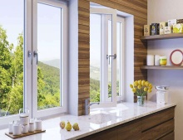
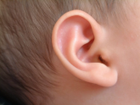
В именительном падеже множественного числа существительные среднего рода имеют окончание –а (-я), например: поле – пол-я, окно - окн-а.
Если существительное оканчивается на –ко, то в именительном падеже множественного числа будет окончание –и, например: ушко – ушк-и.

Slide 21
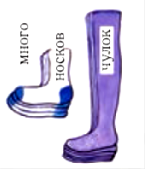
Существительные среднего рода в родительном падеже множественного числа имеют нулевое окончание, а существительные мужского рода имеют окончание –ов , (ев), а также нулевое окончание.
Для того чтобы правильно образовать форму Р. п. мн. ч. От существительных
чулки и носки, запомните это шутливое объяснение: длинные чулки пишутся коротко - чулок, короткие носки пишутся длинно – носков.

Slide 22
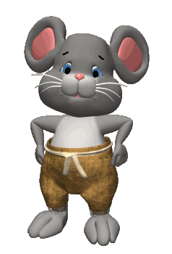
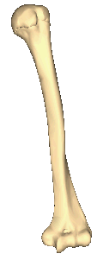
ТРЕТЬЕ СКЛОНЕНИЕ
К третьему склонению относятся существительные женского рода с нулевым окончанием на конце в И. п., например: помощь , мышь , власть , кость .
Существительные 3 склонения в родительном, дательном и предложном падежах единственного числа имеют окончание –и, например: степь – без степ-и , к степ-и, по степ-и.

Slide 23

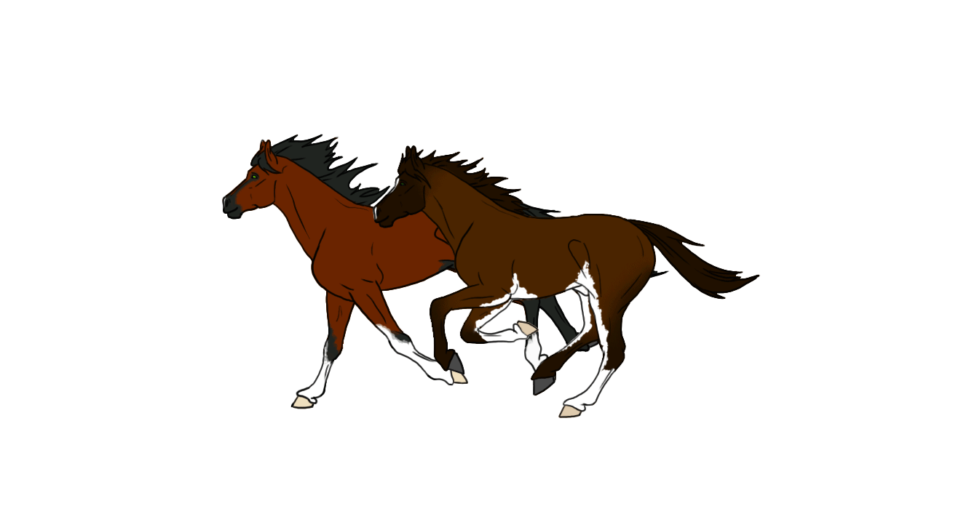
У неодушевлённых существительных 3
склонения винительный падеж множественного
числа совпадает с именительным, а у
одушевлённых – с родительным падежом.
Существительные 3 склонения дочь и лошадь
в творительном падеже множественного числа
имеют форму дочерьми, лошадьми.

Slide 24
ОРФОГРАММА №22
В существительных 3 склонения в форме именительного падежа единственного числа на конце следует обязательно писать Ь, например печь, рожь.
В существительных мужского рода 2 склонения с основой на шипящий Ь не пишется, например ключ, нож.
В существительных женского рода 1 склонения в форме родительного падежа множественного числа Ь не пишется, например: туч, дач, рощ.

Slide 25
УПРАЖНЕНИЕ 455
Запишите словосочетания, вставьте пропущенные буквы. Выделите орф.№22.
Ноч… на равнине, постройка дач…, персонаж… повест…, финиш… у реч…ки, мелоч… в кармане, товарищ… в отпуск…, надеяться на помощ…, смерч… в пустын…, мыш… в норк…, кирпич… для печ…к…, нет туч…, среди рощ…, правильная реч…, почувствуешь фальш…, потеряешь вещ…, нянчить доч…, возьмёш… багаж…, ненавидишь лож…, достанешь карандаш…, борщ… хорош…, ёж… колюч.
* Используя три любых словосочетания, составьте и запишите предложения.

Slide 26
УПРАЖНЕНИЕ 455
Ночь на равнине, постройка дач, персонаж повести, финиш у речки, мелочь в кармане, товарищ в отпуске, надеяться на помощь, смерч в пустыне, мышь в норке, кирпич для печки, нет туч, среди рощ, правильная речь, почувствуешь фальшь, потеряешь вещь, нянчить дочь, возьмёшь багаж, ненавидишь ложь, достанешь карандаш, борщ хорош, ёж колюч.

Slide 27
УПРАЖНЕНИЕ 458
Определите склонение существительных, заполните таблицу.
1 склонение | 2 склонение | 3 склонение
Багаж, ветвь, рожь, соловей, ручей, речь, дочь, ключ, мышь, чертёж, грач, юноша, ниточка, пейзаж, клей, музей, ель, предложение, издание, организация, гербарий, планетарий.

Slide 28
УПРАЖНЕНИЕ 458
1 склонение | 2 склонение | 3 склонение
Юноша, ниточка, организация. | Багаж, соловей, ручей, ключ, чертёж, грач, пейзаж, клей, музей, предложение, издание, гербарий, планетарий. | Ветвь, рожь, речь, дочь, мышь, ель.
,

Slide 29
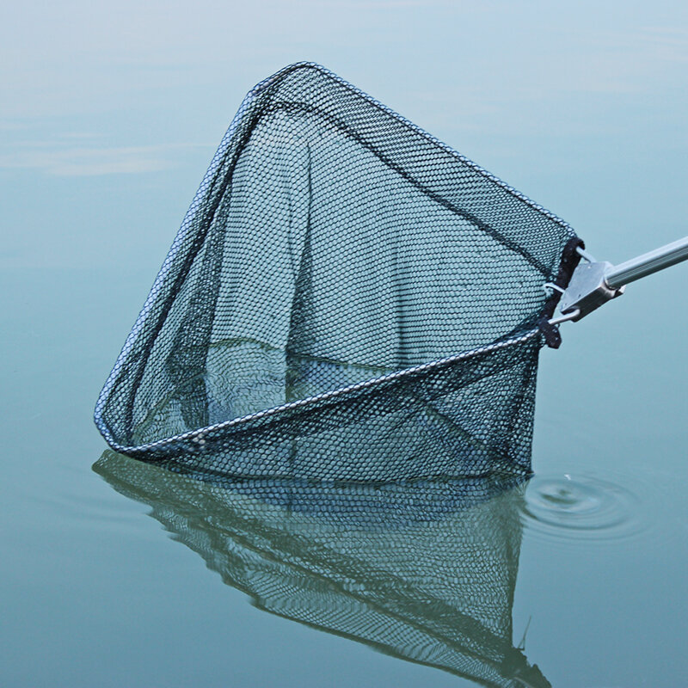
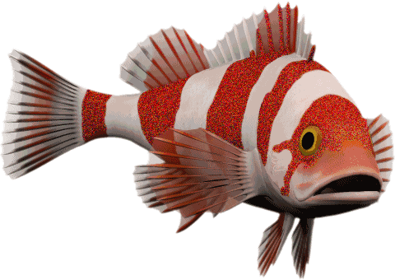
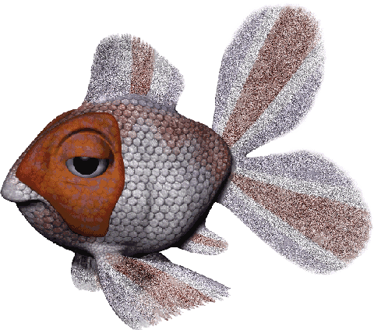

Помоги выловить рыбу.
Выбирай только существительные
1 склонения!
Окунь
Камбала
Сельдь
Скумбрия
Ставрида
Лосось
Продолжить

Slide 30
Помоги выловить рыбу.
Выбирай только существительные
2 склонения!
Лосось
Ставрида
Окунь
Камбала
Скумбрия
Карп
Продолжить

Slide 31
Помоги выловить рыбу.
Выбирай только существительные
3 склонения!
Сельдь
Мойва
Окунь
Камбала
Форель
Треска

Slide 32

САМОСТОЯТЕЛЬНАЯ РАБОТА
§ 73-74.
ВЫПОЛНИТЬ
УПРАЖНЕНИЯ 451 (стр 197) и 460 (стр 200)

Slide 33
УПРАЖНЕНИЕ 443
Составьте словосочетания с подходящим предлогом (на, в, о, об), запишите, вставьте пропущенные буквы, выделите окончания.
Ошибка, изл…жение; предл…гать, заметка; ошибиться, расч…т; высказаться, пр…дпол…жение; справиться, здоровье, родиться, Узбекистан; выступить, собрание.
*Объясните написание чередующихся гласных в корне.

Slide 34
УПРАЖНЕНИЕ 443
Ошибка в изложении; предлагать на заметку; ошибиться в расчёте; высказаться о предположении; справиться о здоровье, родиться в Узбекистане; выступить на собрании.

